Slide 1
1App’s Kochapp
Von Melanie Forker, Maximilian Pohl, Tendsin Mende

Slide 2
Inhaltsverzeichnis
Zeitplan und Pflichtenheft
Ideen und Mockup
Derzeitiger stand

Slide 3
Zeitplan

Slide 4
Anforderungen
Mindestanforderungen:
Rezeptauswahl
Rezeptanzeige
Zutatenliste
Mehrere parallele Timer für Arbeitsschritte
Zusatzfunktion:
Rezepte eingeben, verändern und speichern
Rezepte austauschen
Fotos zu Rezepten anzeigen und speichern
Zielgruppe:
KochanfängerInnen
Komplexe Rezepte für nicht-Profis
Rezepte suchen:
nach Titel
nach Zutaten
nach Anlass
nach Zeitaufwand

Slide 5
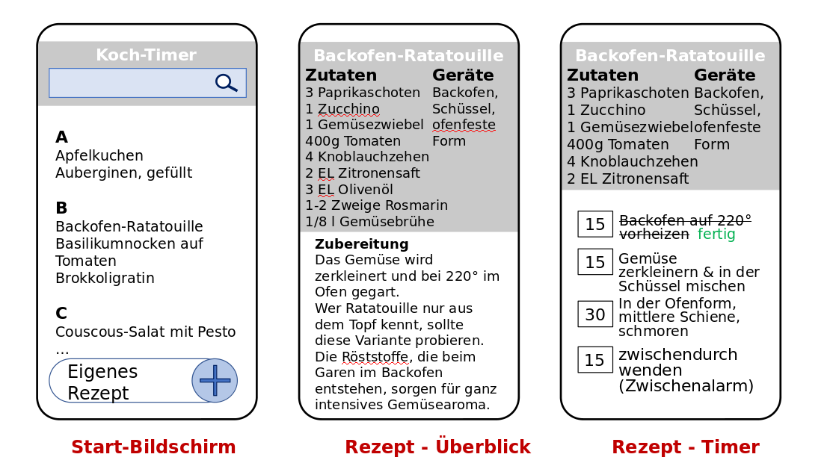
Ideen und Mockup
Einfaches kochen
Time management übernimmt App
Rezepte teilen

Slide 6
Stand der app
Was funktioniert:
  Xml erstellen des Rezepts
    Rezept wizard
    UI
  Auslesen der vorhandenen Rezepte
  Hintergrund
    “Rezept” und “Step” Klassen
    ...

Slide 7
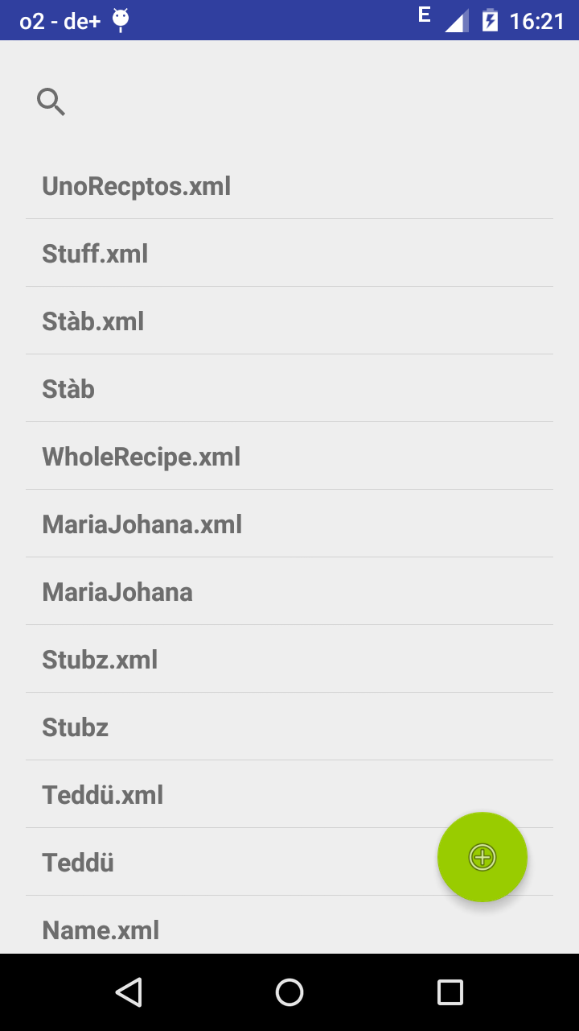
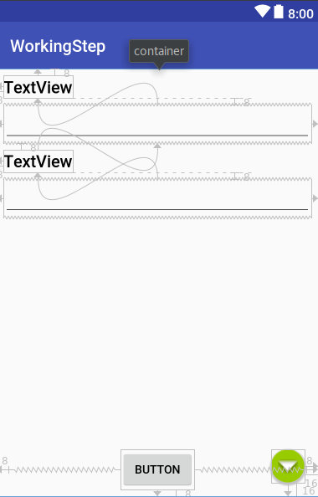
Stand der app
Rezept starten ...

Slide 8
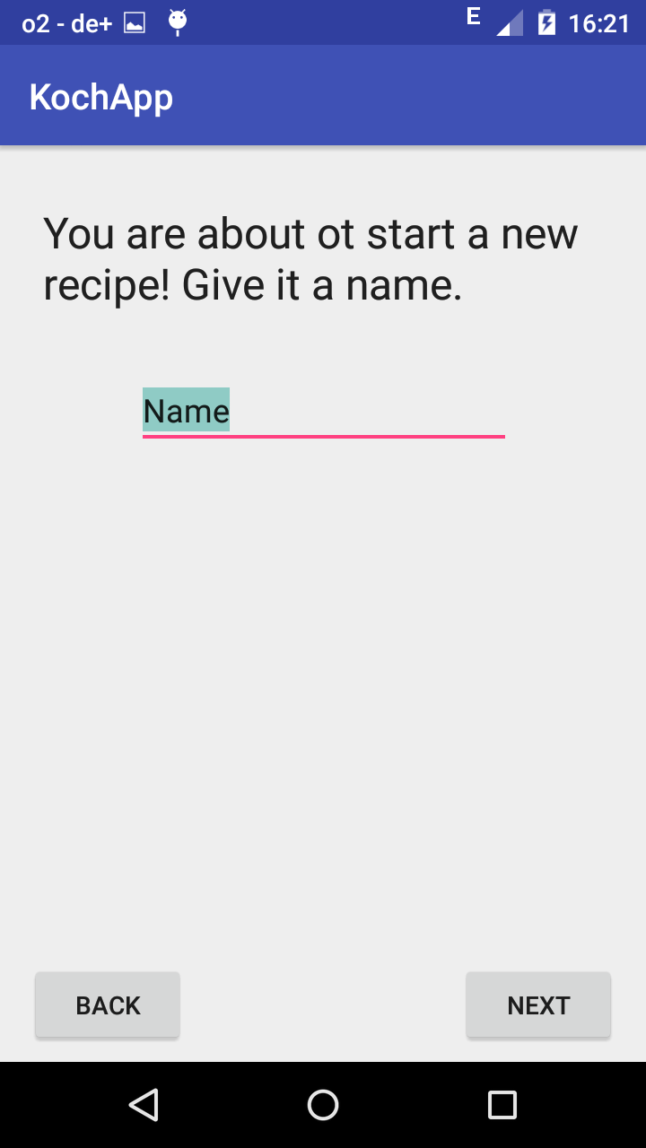
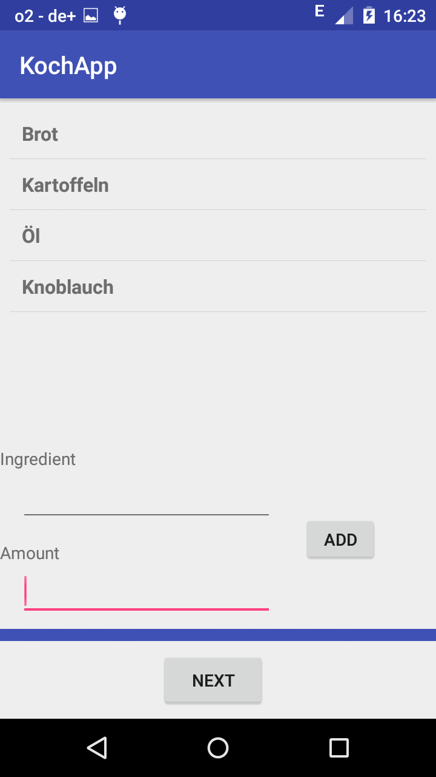
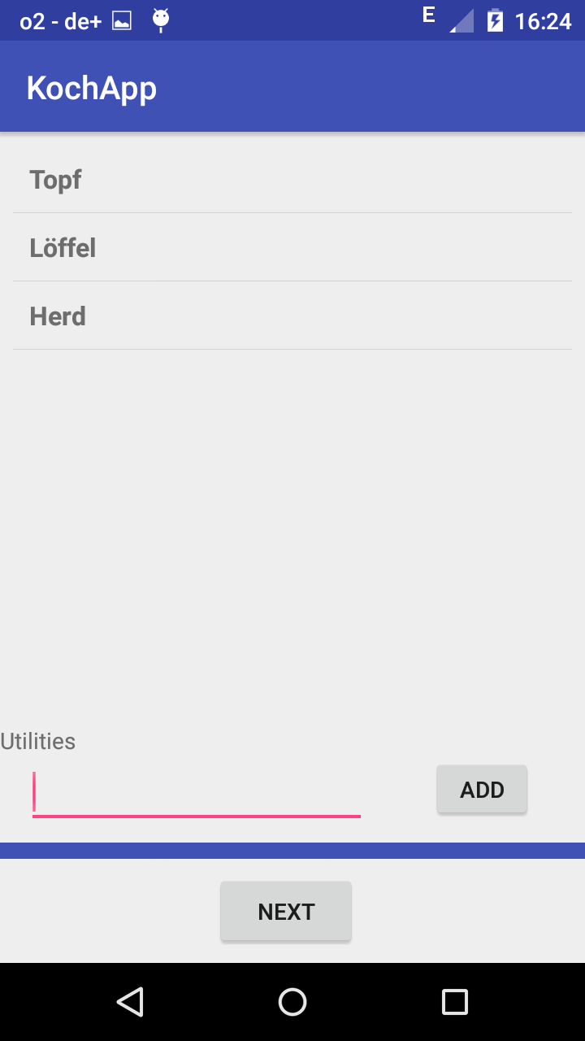
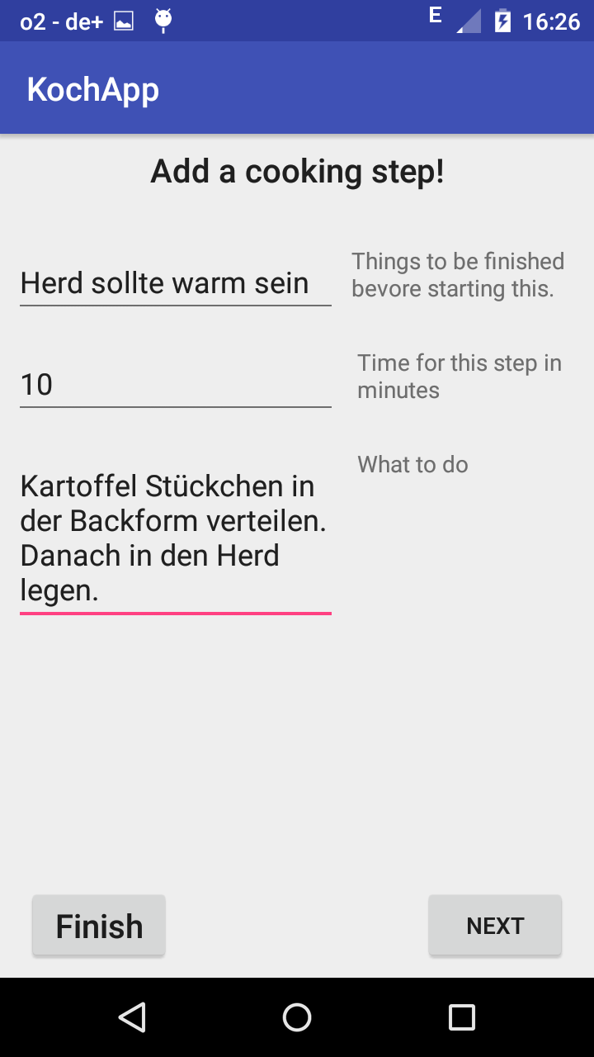
Stand der app
Rezept anlegen ...

Slide 9
Todo
Programmierung:
XML Parser
Senden der xml Dateien
Tests
Rezepte
Social media
Stabilität des Programms

